Slide 1

Offentlig adgang i naturen
Published by Mette Lundstrøm Jørgensen
August 9 2021 at 13:23
Powered by Enalyzer

Slide 2
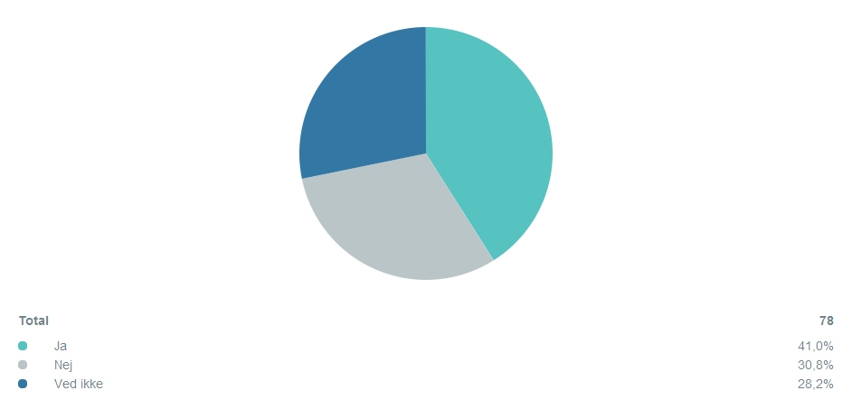
Råder kommunen over offentligt tilgængelige legepladser, som kan benyttes af børn og/eller voksne med fysisk handicap?
Powered by Enalyzer | August 9 2021 at 13:23
13

Slide 3
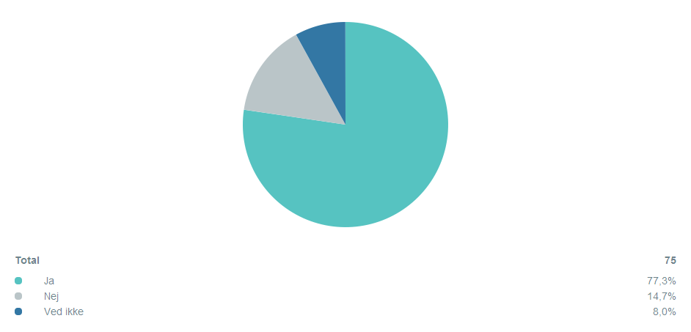
Er der naturområder eller parker i kommunen med særlige handicapegnede sammenhængende stisystemer?
Powered by Enalyzer | August 9 2021 at 13:23
14

Slide 4
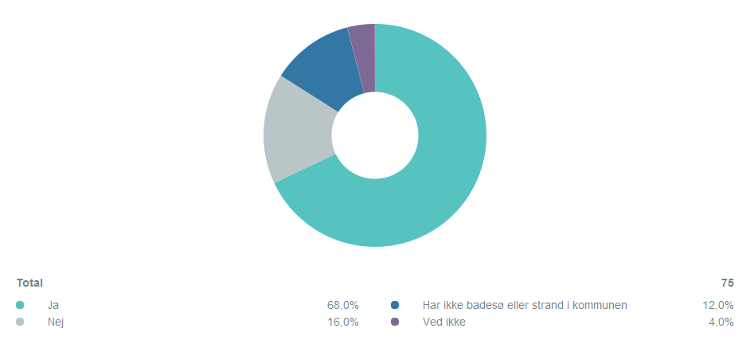
Er der handicapvenlig adgang til badesø eller strand mindst et sted i kommunen, således så det er muligt at bade, selv om man fx sidder i kørestol eller er dårligt gående?
Powered by Enalyzer | August 9 2021 at 13:23
15

Slide 5
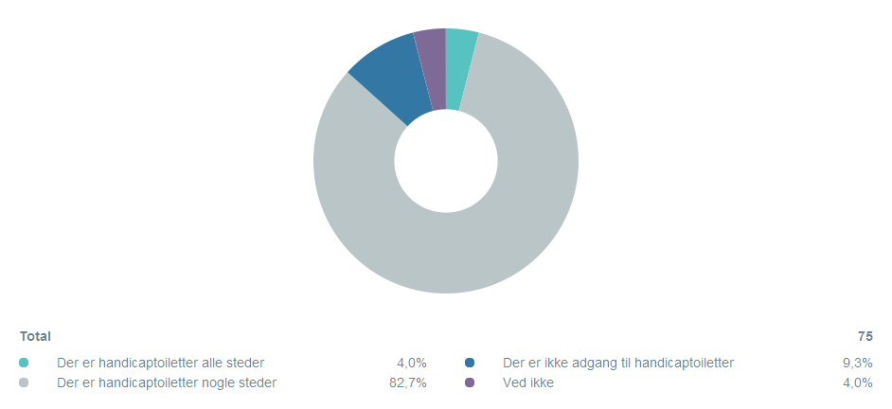
Er der adgang til handicaptoilet i umiddelbar nærhed til handicapvenlige naturområder, strande, parker, legepladser o.l.?
Powered by Enalyzer | August 9 2021 at 13:23
16

Slide 6
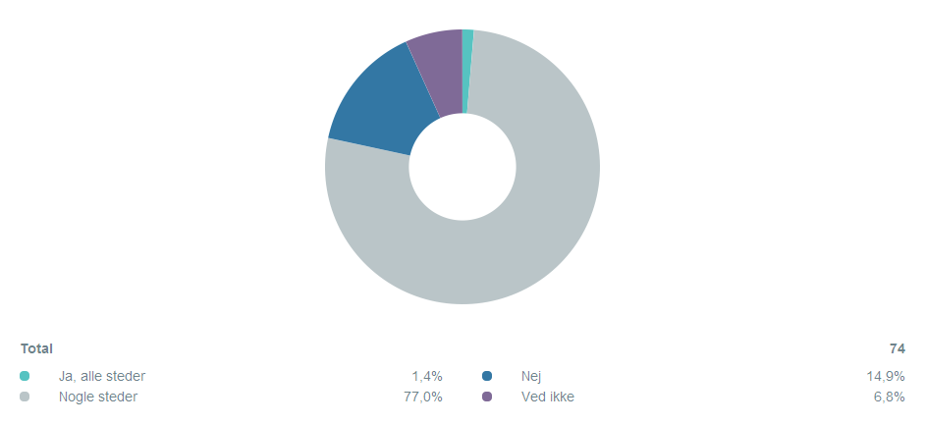
Er der særlige og afmærkede handicapparkeringspladser i forbindelse med adgang til strand, park, legepladser og naturområder?
Powered by Enalyzer | August 9 2021 at 13:23
17

Slide 7
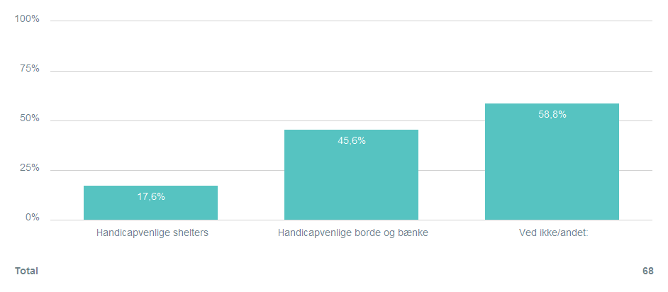
Råder kommunen over andre handicapfaciliteter i tilknytning til naturen?
Powered by Enalyzer | August 9 2021 at 13:23
18

Slide 8
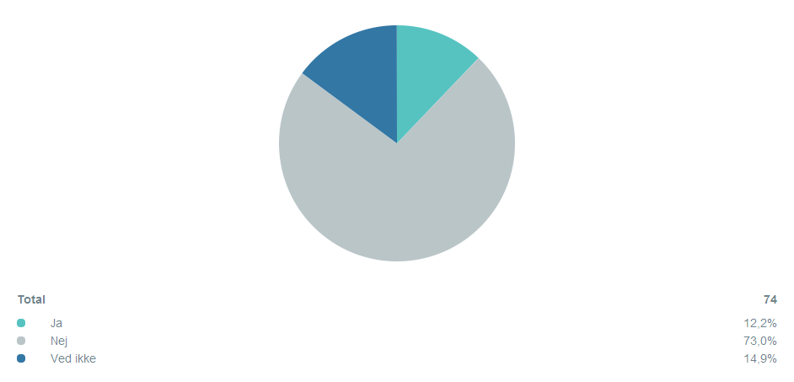
Har kommunen ét samlet sted på sin hjemmeside, hvor der er et overblik over hvilke handicapvenlige natur-, park og strandområder,kommunen råder over, og hvilke faciliteter, der er?
Powered by Enalyzer | August 9 2021 at 13:23
19

